Slide 1
Polecenie
Proszę o wykonanie notatki obejmującej wymienienie rodzajów półfabrykatów oraz ich krótką charakterystykę.
Na zdjęcia lub skany notatek czekam do niedzieli 07.03.2021 do godziny 23:59 razem ze zdjęciami lub skanami notatek z piątku z dnia 05.03.2021. Materiały na dzień 05.03.2021 zostaną wysłane później.

Slide 2
Rodzaje półfabrykatów

Slide 3
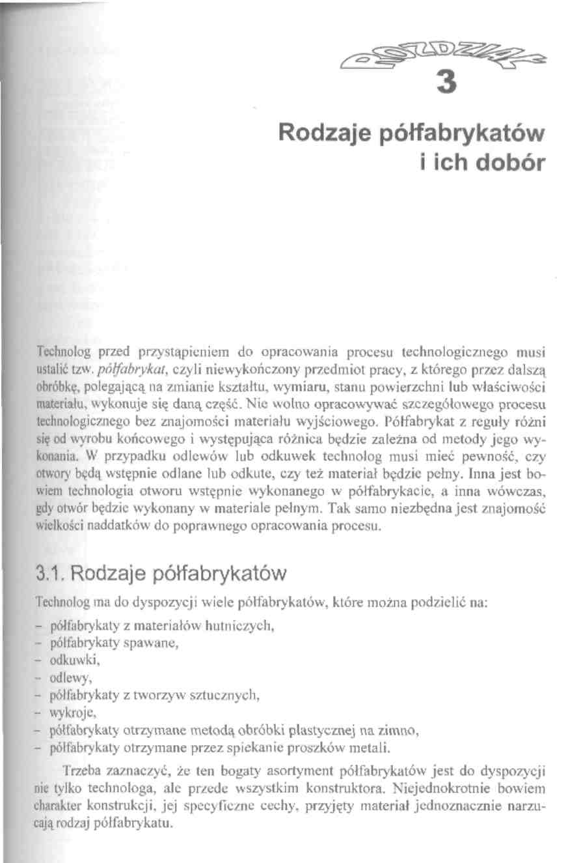

Slide 4
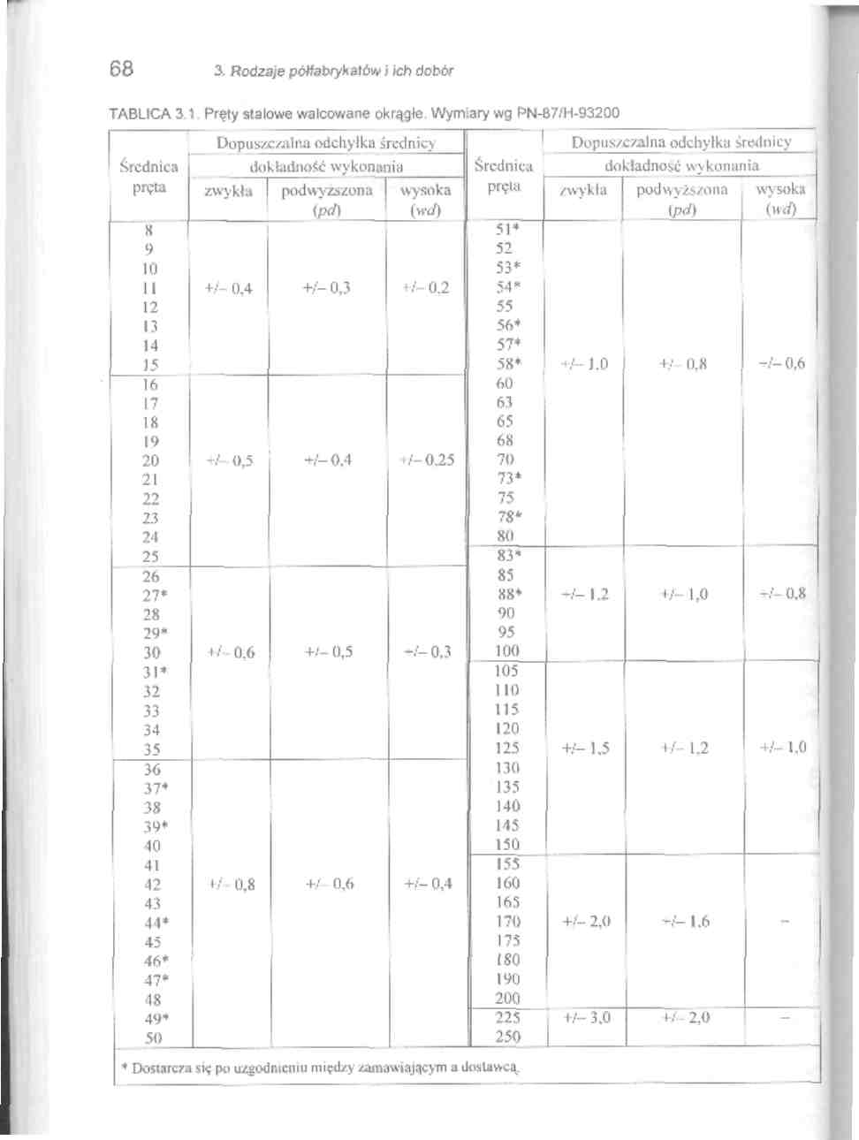

Slide 5
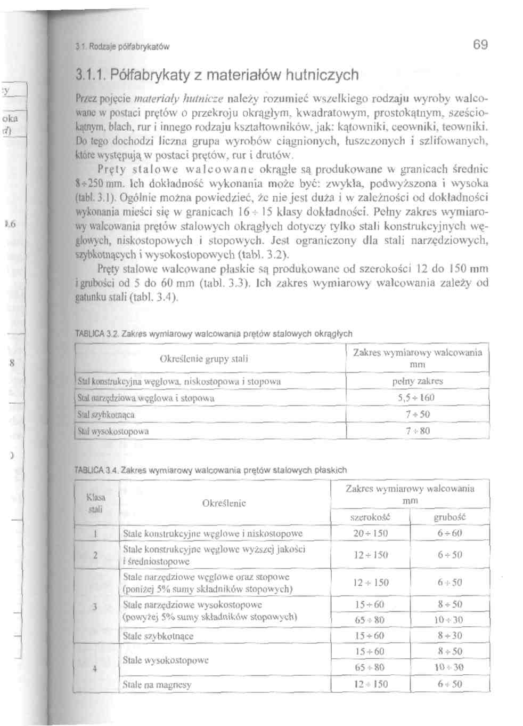

Slide 6
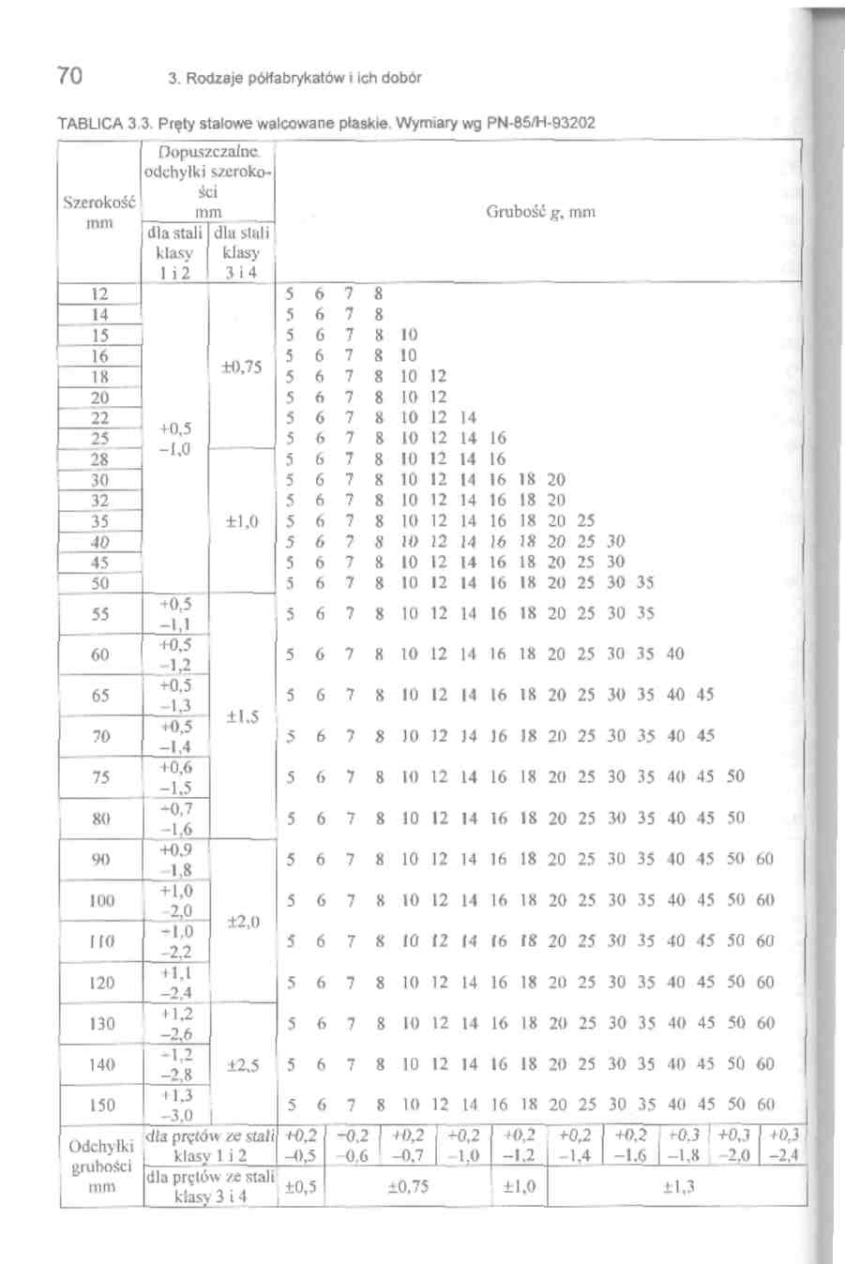

Slide 7
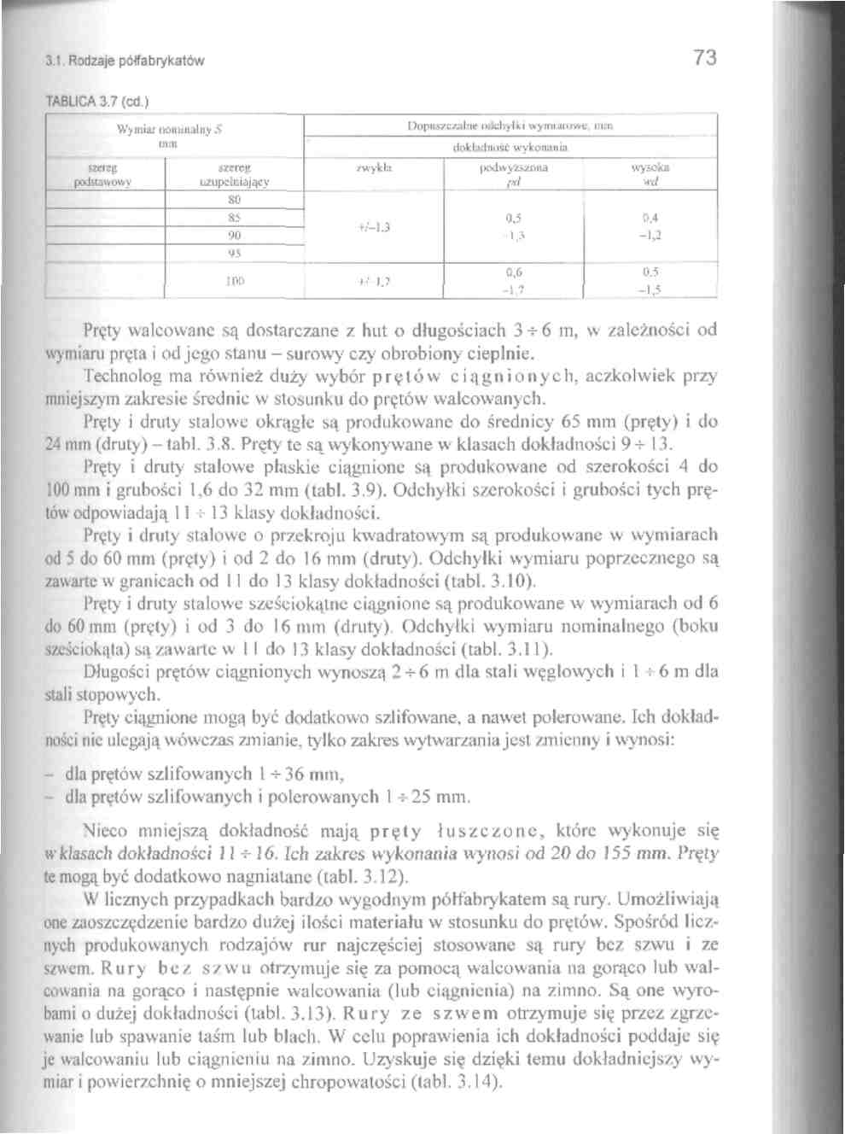

Slide 8
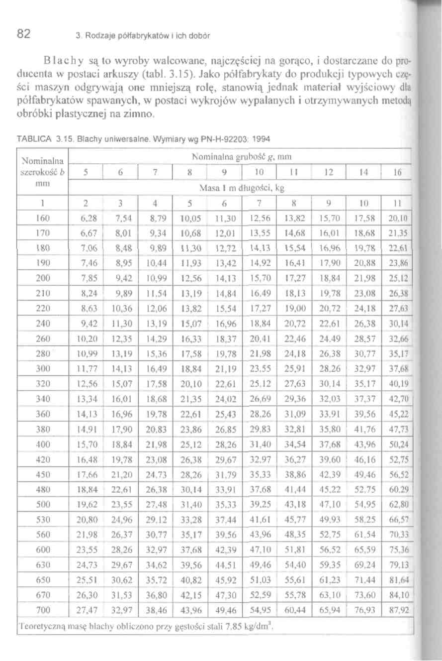

Slide 9
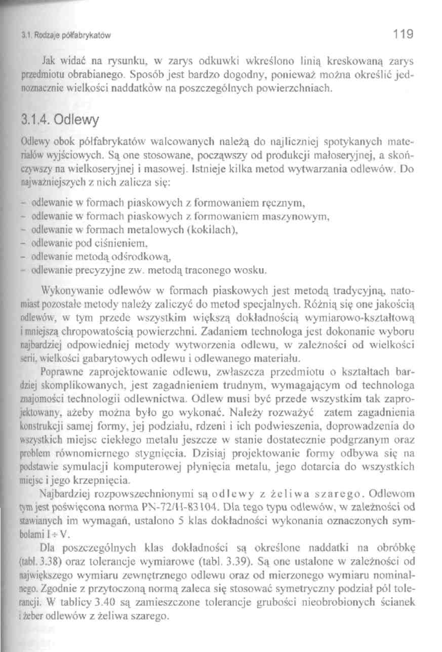

Slide 10
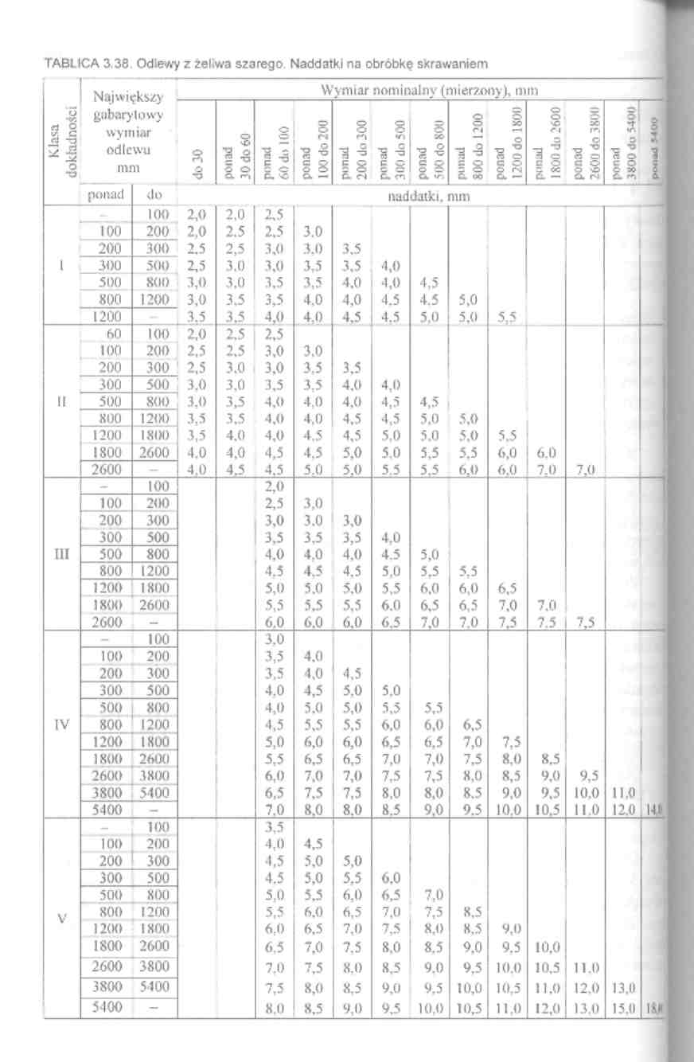

Slide 11
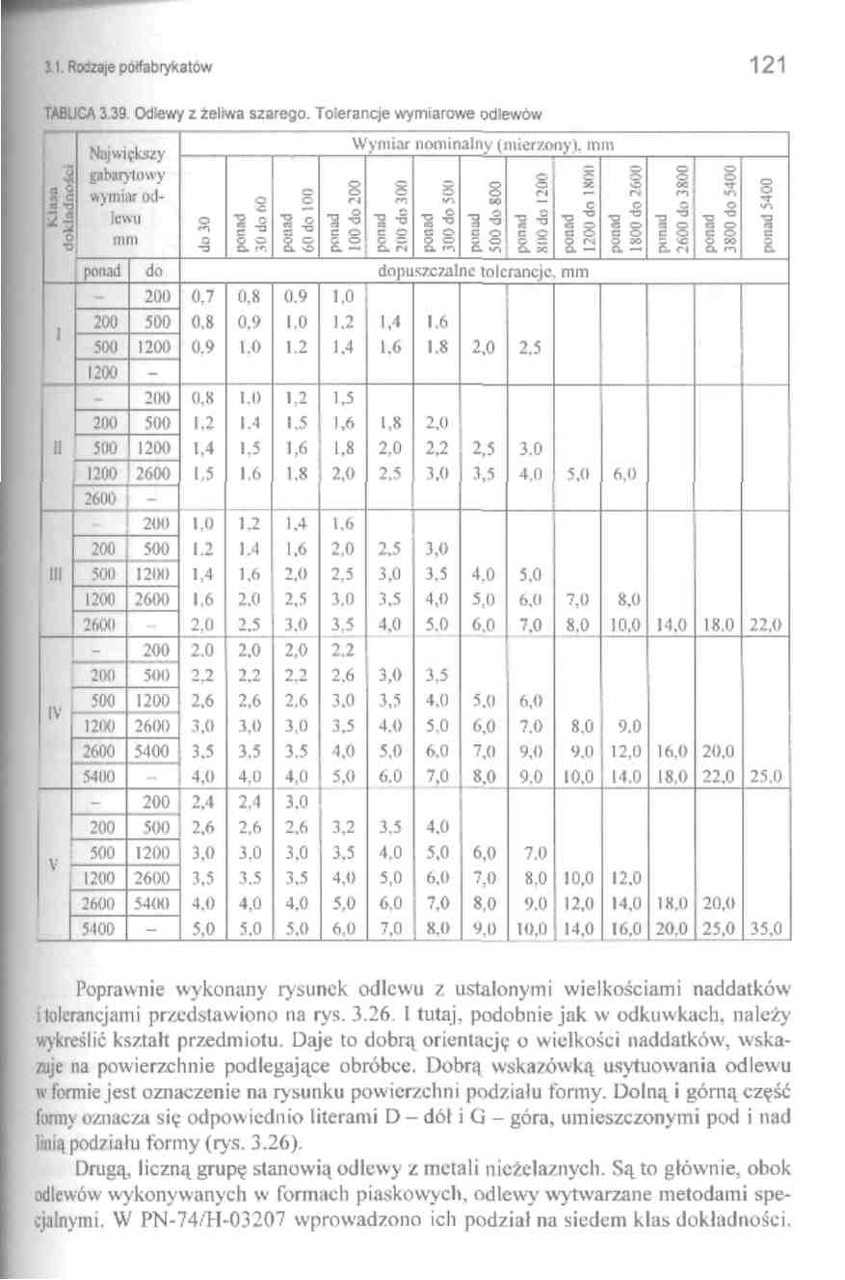

Slide 12
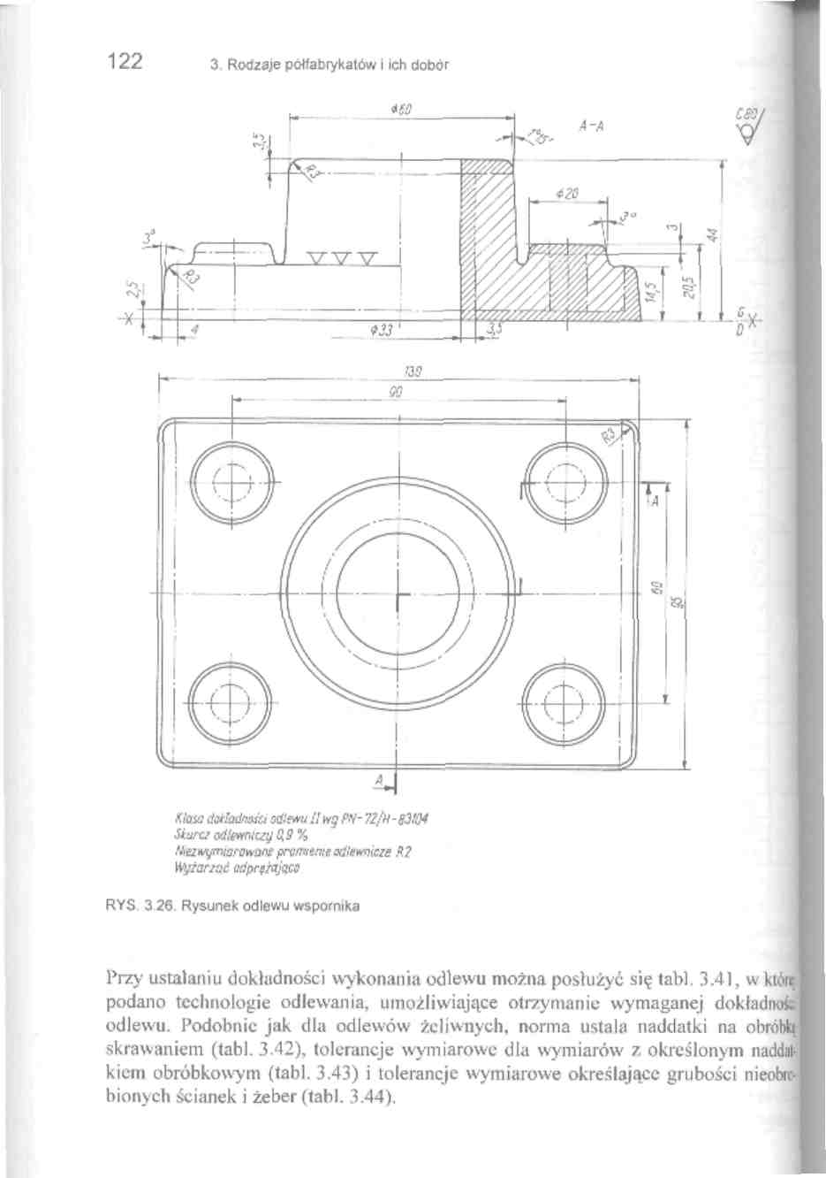

Slide 13
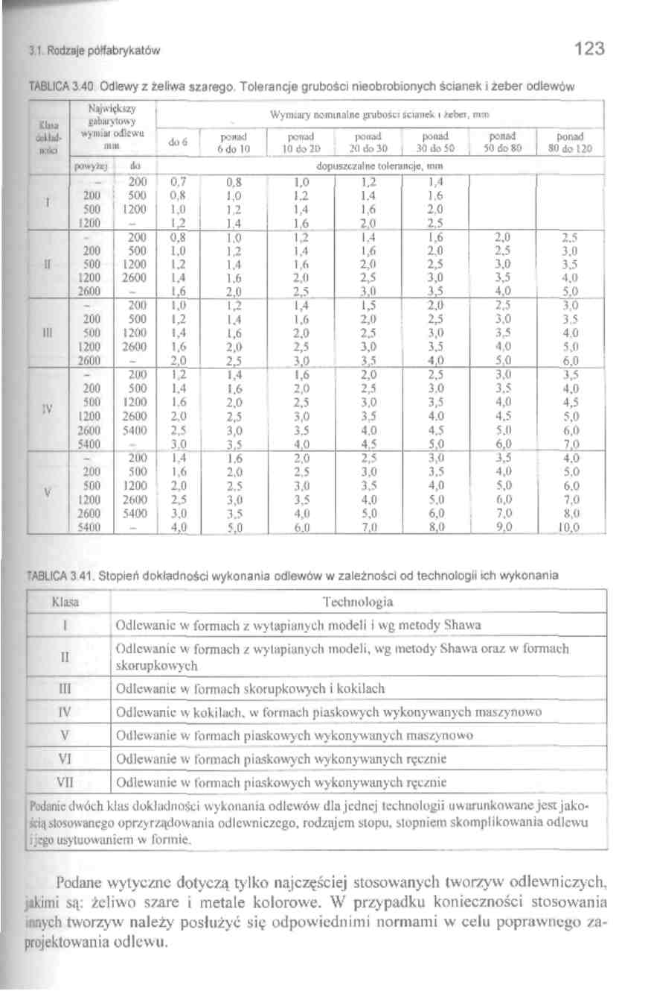

Slide 14
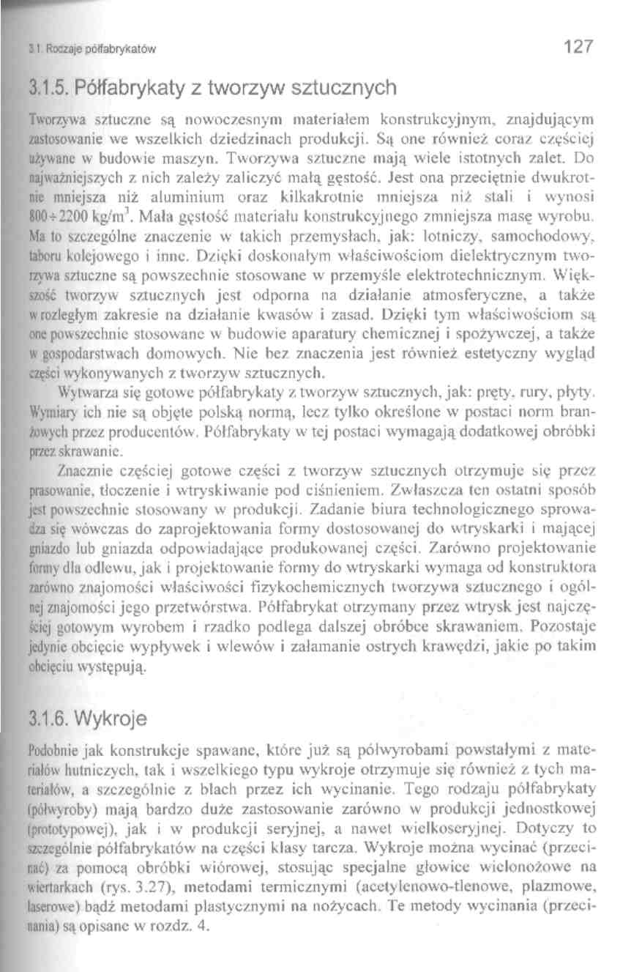

Slide 15
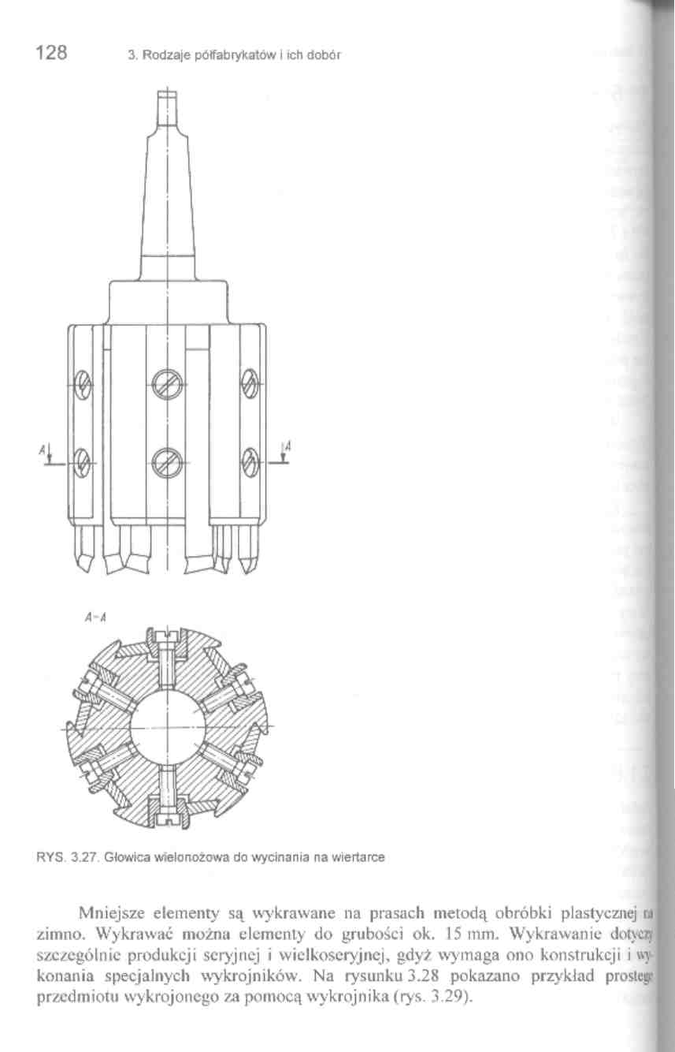

Slide 16
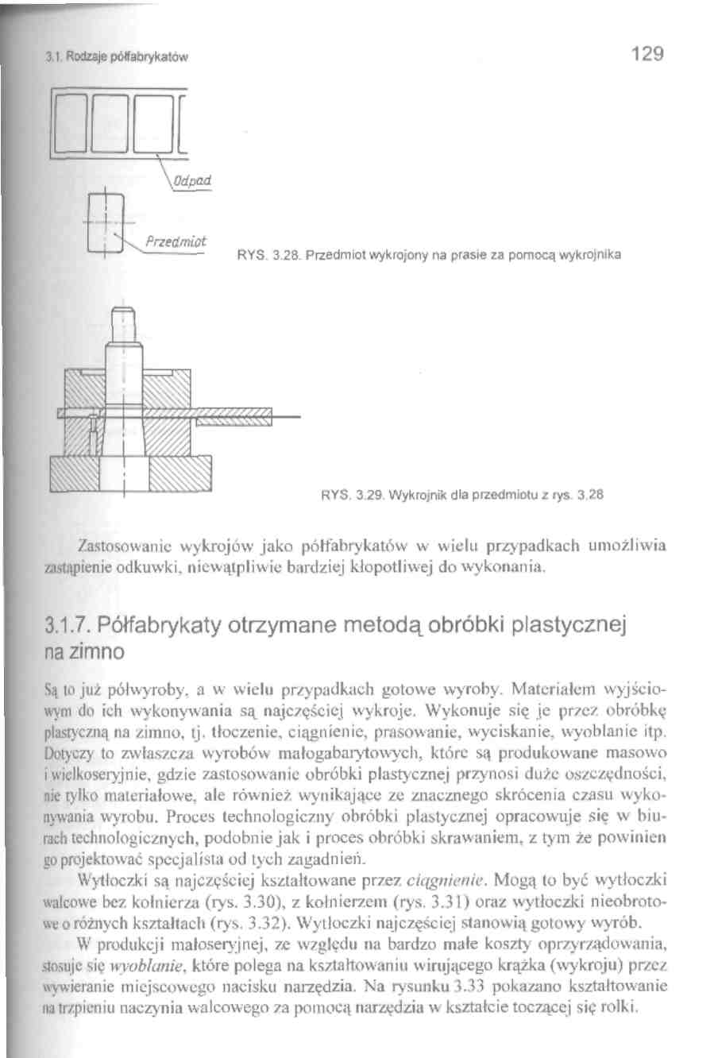

Slide 17
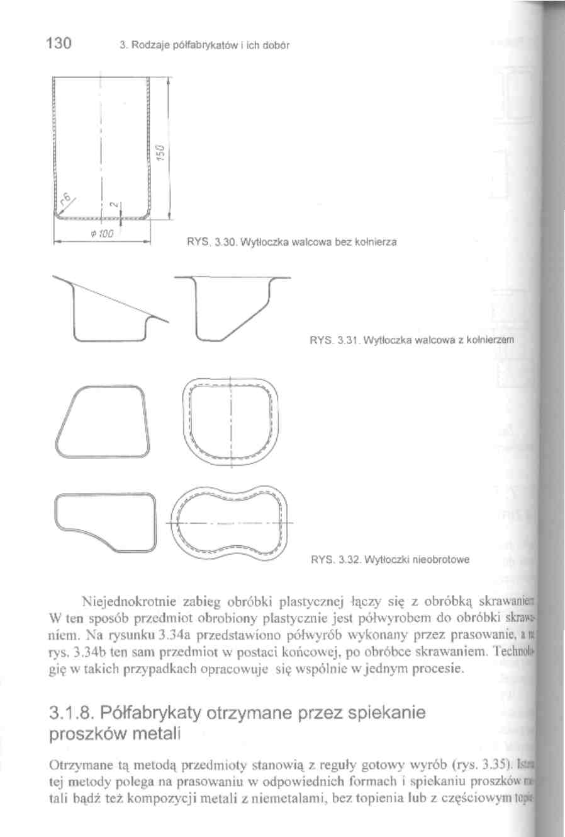

Slide 18
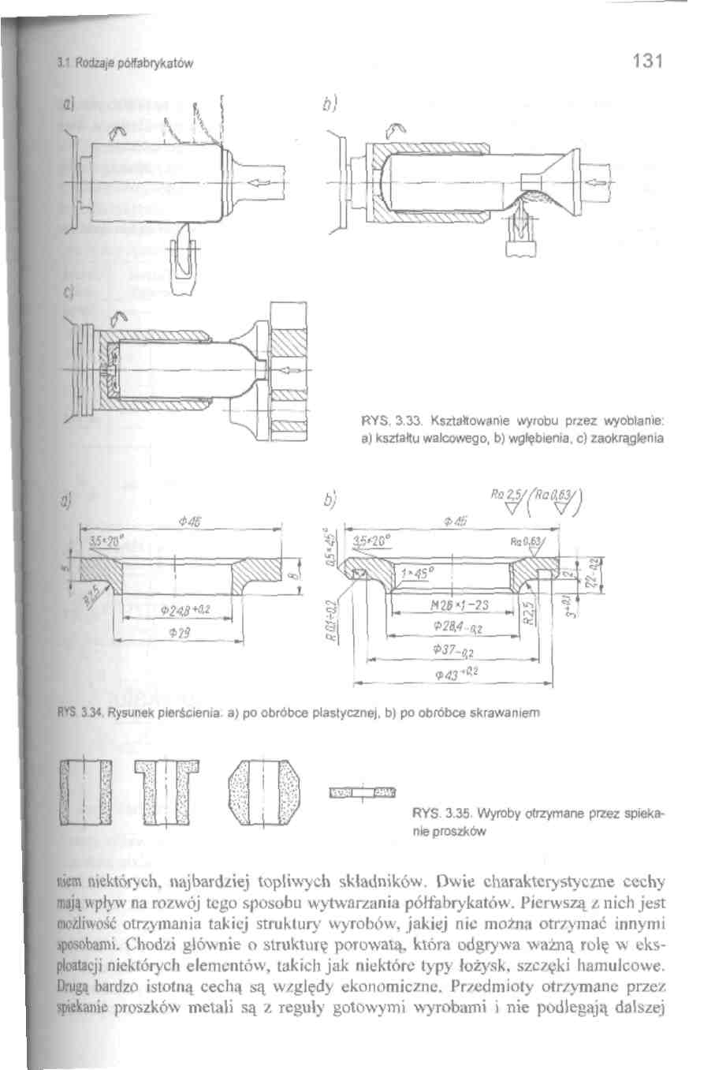

Slide 19
